Slide 1
Lezione 9 Le Forme di Stato Le forme di Stato continua dalla lezione precedente
Istituzioni di Diritto pubblico
Prof. Paolo Zicchittu

Slide 2
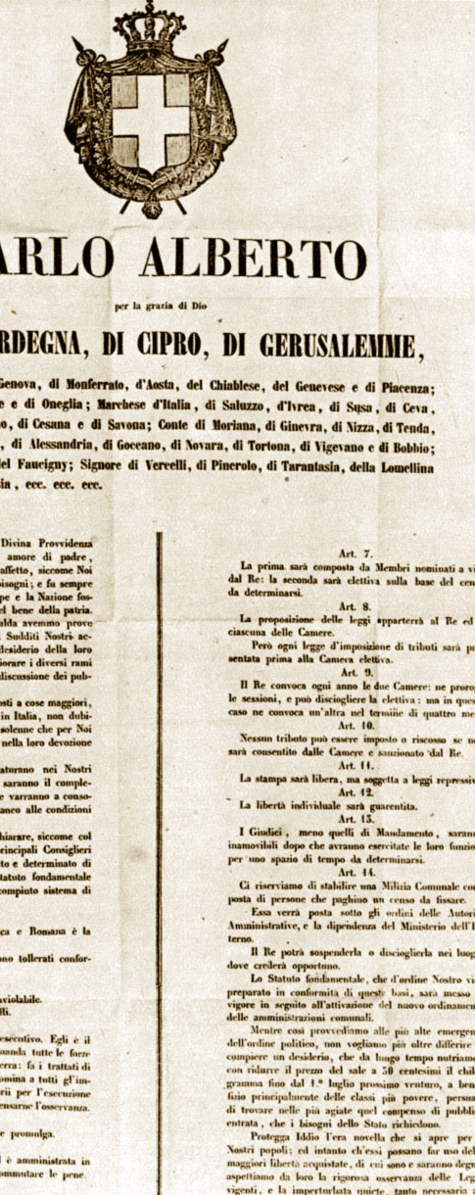
Lo Stato liberale. Lo Statuto albertino (1848)
I sovrani sono obbligati dalla borghesia a concedere delle costituzioni.
Potere legislativo: monarca (potere di sanzione) e assemblea elettiva
Potere esecutivo: monarca (formalmente) e governo.
Il re regna, ma non governa.
Potere giudiziario: magistrati indipendenti
Stato minimo. Lassez faire (Smith)
Stato monoclasse e su base timocratica
Nel 1860 nel Regno d’Italia gli aventi diritto al voto erano il 2.2% della popolazione.
Diritti civili e uguaglianza formale

Slide 3
Lo Stato liberale. Lo Statuto albertino (1848)
Che tipo di costituzioni?
Ottriate
Patto tra re e popolo
Forme di governo dualiste
Flessibili
Statuto albertino
Concesso da Carlo Alberto di Savoia nel corso dei moti rivoluzionari del 1848. Monarchia limitata.
Funzione legislativa: parlamento bicamerale
Potere esecutivo: Corona
Magistratura: scarsamente indipendente e controllato dalla Corona
Non c’era l’istituto della fiducia ma i governi sfiduciati erano costretti alle dimissioni.

Slide 4
Il New Deal in America…
A fine Ottocento lo Stato liberale entra in crisi
Sindacati, partiti di massa e diffusione del pensiero socialista
In Italia: prime riforme di natura sociale e allargamento del suffragio maschile (1918)
Negli Stati Uniti: New Deal e Keynes. Impensabile per lo Stato liberale (ricordate, era uno STATO MINIMO)

Slide 5
… e lo Stato totalitario in Europa
Nazionalismo (superiorità della razza)
Partito unico
Concentrazione del potere nel capo del governo
Repressione dei diritti associativi e della libertà di stampa
1922. Dopo la marcia su Roma, Vittorio Emanuele III affida a Mussolini l’incarico di formare un nuovo governo.
1923. Legge Acerbo.
Seguono le leggi fascistissime.

Slide 6
Lo stato democratico-sociale
Dopo la Seconda guerra mondiale, i principali ordinamenti occidentali accolgono un nuovo assetto di rapporti tra cittadini e stato.
Nuovi fini per l’azione dello Stato.
Stato imprenditore
Stato prestatore di servizi
Stato finanziatore
Spesa pubblica
Abbandono della mano invisibile in favore dell’attuazione dell’uguaglianza sostanziale

Slide 7
Lo stato democratico-sociale
Non solo diritti civili, ma anche politici e sociali
I tre poteri + indirizzo politico (vero motore!) + PP.AA. + funzioni di garanzia
Nuove costituzioni: 1948 Italia, 1949 Germania… Modelli per le altre Carte.
Superiorità della Costituzione
Rigidità
Pluralismo politico e sociale
Inviolabilità dei diritti fondamentali
Tutela delle minoranze
Equilibrio tra poteri dello stato

